Slide 1
Микроэлектроника
13-лекция
Жартылай өткізгішті ПЗУ-дың (ROM – Read-only memory, тек оқуға арналған жадының) элементтері
PhD, Карибаев Б.А.
(18.04.2023)

Slide 2
Негізгі қолданылған әдебиет
Т.В. Свистова. ОСНОВЫ МИКРОЭЛЕКТРОНИКИ, 2017

Slide 3
МДП транзисторларына негізделген ROM-дар интеграцияның жоғары дәрежесіне жету мүмкіндігіне және сәйкесінше үлкен ақпараттық сыйымдылыққа, сондай-ақ қуатты аз тұтынуға байланысты кеңінен қолданылады. Микропроцессорлық жүйелер үшін қайта бағдарламаланатын жад құрылғылары болуы қажет: ақпарат жылдар бойы сақталуы мүмкін және бұл ақпаратты толығымен немесе ішінара өшіруге және жаңасын енгізуге болатын қайта бағдарламаланатын тек оқуға арналған жад құрылғылары (PROM). PROM іске асыру үшін МДП транзисторы қажет, онда диэлектрикке орнатылған зарядты өзгерту арқылы шекті кернеуді қайтымды түрде өзгертуге болады.

Slide 4
БИС ППЗУ-лардың элементтік базалары:
МДП-транзисторы со структурой металл-нитрид-оксид-полупроводник (МНОП - транзистор);
лавинно-инжекционные МДП-транзисторы с плавающим затвором (транзисторы ЛИПЗМДП);
МДП-транзисторы с плавающим и управляющим затворами (двухзатворный МДП-транзистор).

Slide 5
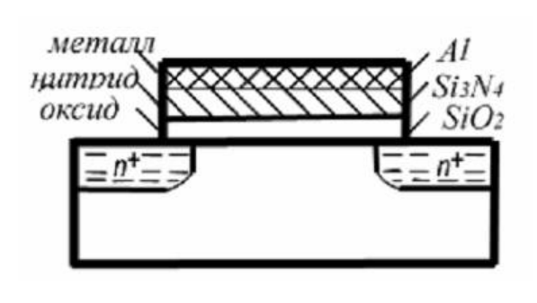
МНОП-транзистор
MНОП транзисторы затвор диэлектригі ретінде екі қабатты жабынды пайдаланады: бірінші диэлектрик ретінде кремний диоксидінің туннельдік мөлдір қабатын (50 Ǻ-ден аз) пайдаланады, екінші диэлектрик ретінде кремний нитридінің қалың (d ≈ 1000 Å) қабаты қолданылады. Кремний нитриді Si3N4 тыйым салынған аймақта терең жолақты ұстағыштарға (ловушка) және кремний диоксидінен екі есе жоғары диэлектрлік өтімділікке ие. Si3N4 нитридінің тыйым салынған зонасының ені SiO2 диоксидінен кіші.
1-сурет

Slide 6
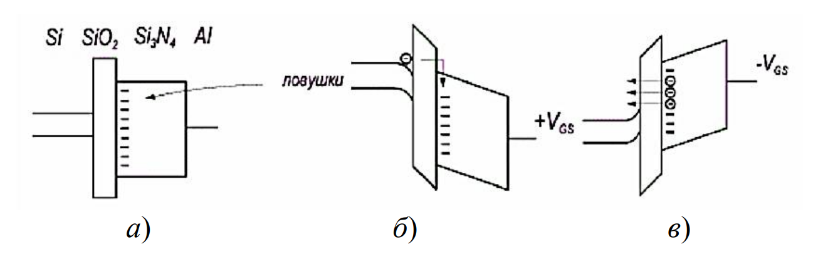
Сақтау құрылғысы режимінде жұмыс істегенде МНОП транзисторында болатын негізгі физикалық процестерді қарастырайық. 2-суретте MNOS транзисторының жолақ диаграммасы көрсетілген.
2-сурет. а –затвордағы кернеу 0 В-ке тең, ловушка толтырылмаған; б - информацилық зарядтың жазылуы; в - информациялық зарядты өшіру

Slide 7
Затворға +VGS оң кернеу импульсі берілгенде, оксид пен нитридтің диэлектрлік тұрақтыларының айырмашылығына байланысты оксидте күшті электр өрісі пайда болады, бұл жартылай өткізгіштен электрондардың оксид арқылы нитридке туннельдік айдалуын тудырады. Инъекцияланған электрондар кремний нитридінің жолақ саңылауындағы тұзақтармен ұсталады.
2-сурет. а –затвордағы кернеу 0 В-ке тең, ловушка толтырылмаған; б - информацилық зарядтың жазылуы; в - информациялық зарядты өшіру

Slide 8
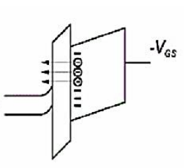
Затвордан кернеуді алып тастағаннан кейін айдалған заряд ұзақ уақыт бойы тұзақ орталықтарында сақталады, бұл кіріктірілген инверсиялық арнаның болуына сәйкес келеді.
Теріс кернеу импульсі - VGS қақпаға берілгенде, электрондар кремний нитридіндегі тұзақтардан жартылай өткізгіштің өткізгіштік зонасына туннельденеді (3-сурет). Затвордан кернеу жойылған кезде инверсиялық арна жоғалады.
3-сурет

Slide 9
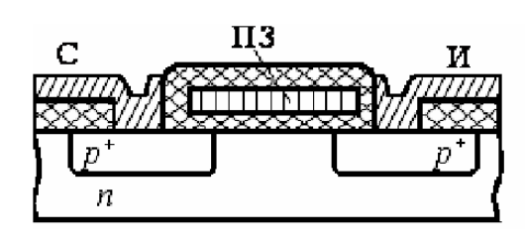
Қалқымалы (өзгермелі) қақпасы бар МДП транзистор
Қалқымалы транзисторларда инъекциялық заряд бірінші және екінші затвордың диэлектрлік қабаттары арасында орналасқан қалқымалы қақпада сақталады. Қалқымалы поликремний затворы бар лавинді-инъекциялық МДП транзисторының құрылымы суретте көрсетілген.

Slide 10
Қалқымалы қақпаның зарядтау механизмі келесідей. Теріс потенциал p-арналы МДП транзистордың сток аймағына беріледі. Ол өскен сайын сарқылу қабаты және ондағы электр өрісі өседі. Таусылған қабаттың электр өрісінің әсерінен нег.емес тасымалдаушылар электрондар сток p+ аймағынан субстраттың n аймағына өтеді. Өріс кернеулігінің белгілі бір критикалық мәні кезінде n-аймақтағы электрондардың көшкіндік көбеюі мүмкін болады. Осылайша, кері ығысқан сток n-p түйісуінің сарқылу аймағындағы электр өрісі қақпа оксиді арқылы қалқымалы қақпаға өту үшін жеткілікті энергиясы бар жоғары энергиялы («ыстық») электрондардың айтарлықтай мөлшерін тудырады.

Slide 11
Қалқымалы қақпаны электрондармен зарядтағаннан кейін p-типті MIS транзисторының арнасының аймағында кері қабат пайда болады, транзистор ашық күйге өтеді, яғни. «0» сақтайды. Қалқымалы қақпа барлық жағынан кремний диоксидімен қоршалғандықтан, қалқымалы қақпадағы заряд ұзақ сақталады.
Зарядтың тұрақтылығын зерттеулер көрсеткендей, тіпті 125 ° C температурада 10 жыл ішінде заряд бастапқы мәнінен тек 30% -ға ғана төмендей алады.

Slide 12
!!!!
PROM-да сақталған ақпаратты өшіру ақпарат өрісін ультракүлгін сәулелермен сәулелену кезінде жүзеге асырылады. Бұл жағдайда фотондар субстратқа оралған кезде кері бағытта өту үшін қажетті энергияны электрондарға бере алуы үшін сәулелену толқынының ұзындығы жеткілікті болуы керек. Өшіру үшін электронды құрылғылардан жад микросхемасын алып тастау керек

Slide 13
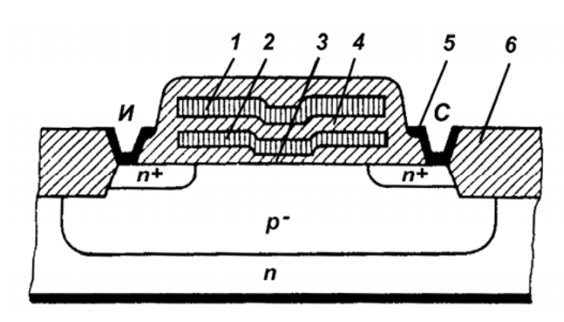
Екі затворлы МДП-транзистор
Ақпараттық сыйымдылығы жоғары және жоғары жылдамдықты СБИС EEPROM-дың сақтау элементтері екі қақпаға арналған поликремнийлі пленкаларын қолдану арқылы біріктірілген технология негізінде жасалған қалқымалы және басқару қақпалары бар n-каналды МДП транзисторлары болып табылады.
1 - басқару қақпасы, 2 - қалқымалы қақпа, 3 - жұқа туннельдік диэлектрик, 4 - қақпа диэлектригі, 5 - алюминий металлизациясы, 6 - элементаралық оқшаулау.

Slide 14
Бұл типтегі транзисторлардың басты ерекшелігі - электрлік импульстің көмегімен ақпаратты өшіру (жинақталған зарядты қалқымалы қақпадан шығару) процесінің мүмкіндігі. Ақпаратты электрлік өшіретін тұрақты жад құрылғылары ақпаратты электронды жүйеден бөлшектеуді қажет етпей, барлығын емес, тек бір бөлігін ғана қайта жазуға мүмкіндік береді. Жад элементі сыйымдылықты байланыс басқару қақпасы-қалқымалы қақпа және қалқымалы қақпа-субстрат арқылы басқарылады. Максималды сыйымдылықты байланыстыруға қол жеткізу үшін затвор аралық диэлектриктің қалыңдығы қақпа диэлектрикінің қалыңдығына сәйкес болуы керек.
Туннельдік диэлектригі бар құрылымдар жад элементін бағдарламалауды да, өшіруді де қарапайым және қайталанатын түрде орындауға мүмкіндік береді. Жинақталған зарядтың мәні жад ұяшығының геометриялық параметрлерімен және басқару қақпасына қолданылатын жазу импульстерінің амплитудасымен анықталатыны өте маңызды.

Slide 15
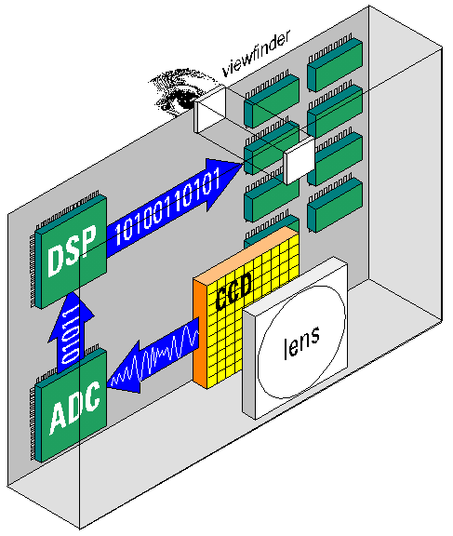
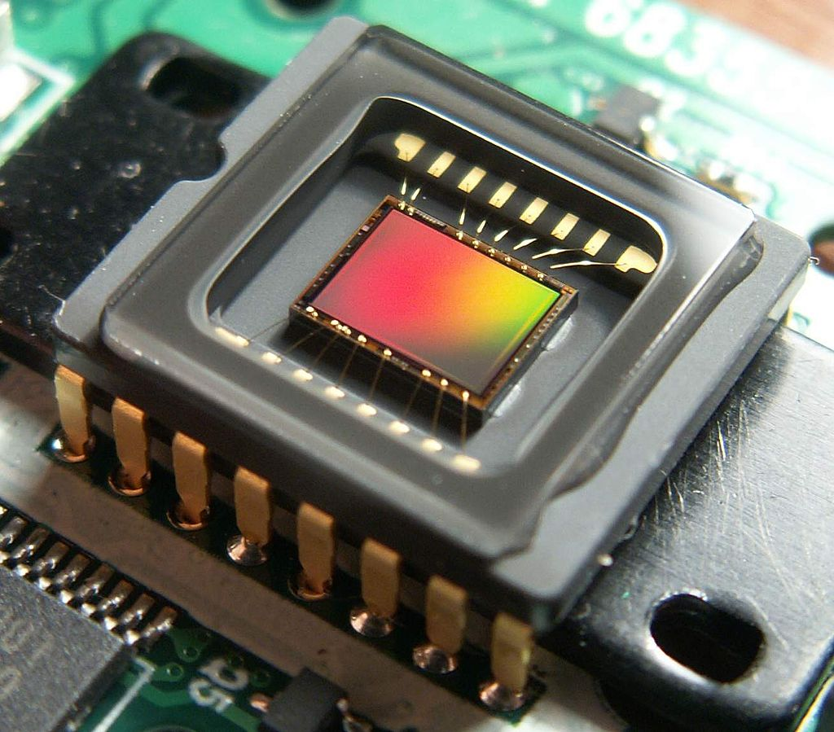
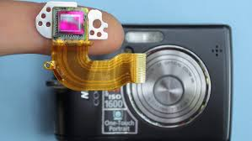
Приборы с зарядовой связью (ПЗС)
CCD, charge-coupled device
ПЗС, зарядпен байланысқан құрылғы
Ол бастапқыда жады және ақпаратты өңдеу құрылғысы ретінде пайдаланылды. Қазіргі уақытта ПЗС жарықты электрлік сигналға түрлендіруші құрылғы болып табылады. Мұндай түрлендіргіштер бейнекамералар мен сандық камераларда қолданылады.

Slide 16
CCD-де информация заряд тасымалдануы арқылы беріледі. Белсенді орта жартылай өткізгіш пленка болып табылады. Ақпаратты тасымалдаушы дәстүрлі интегралды электроникадан айырмашылығы сгусток зарядында (зарядтау пакеті) болып табылады, мұнда ақпараттық тасымалдаушы ток немесе потенциалдар айырмасы болып табылады. Жартылай өткізгішті пластинаның бетке жақын аймағында заряд шоғырлары қозғалады, басқарылатын түрде қозғалады және қажетті түрде түрленеді. Мысалы, кідіріс сызықтарында ақпарат келесі түрде жазылады: «1» - заряд тромбы бар, «0» - заряд тромбы жоқ.

Slide 17
ПЗС келесі ерекшеліктермен сипатталады:
- цифрлық және аналогтық ақпаратпен жұмыс істеу мүмкіндігі;
- ақпаратты сақтау және өңдеу функцияларының жиынтығы;
- жарық ағынын электр зарядына айналдыру мүмкіндігі;
- топологиялық қарапайымдылық, сәйкесінше элементтердің сәйкестігі және заңдылығы және жоғары жылдамдық.

Slide 18
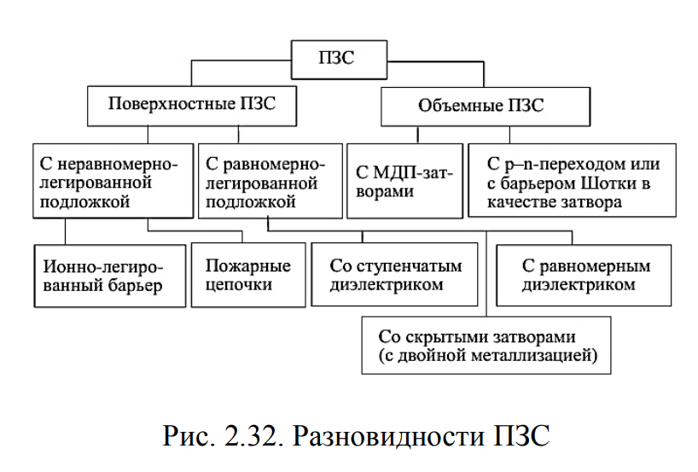

Slide 19
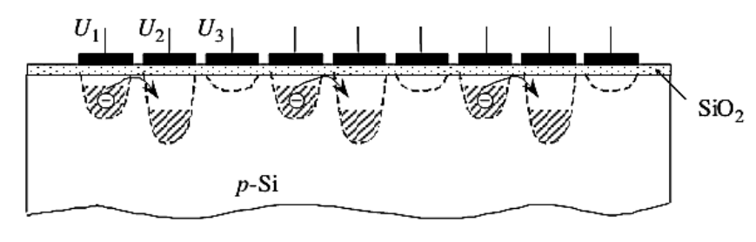
ПЗС – бұл электр өрістерінің өзара әрекеттесуі нәтижесінде бір-біріне әсер ететіндей жалпы жартылай өткізгіш субстратта құрылған қарапайым МДП құрылымдарының жиынтығы.
ПЗС жұмыс принципі электродтарға сыртқы басқару кернеулері берілген кезде жартылай өткізгіштің бетіне жақын пайда болған потенциалды ямаларда заряд пакеттерін генерациялауға, сақтауға және беруге негізделген.
ПЗС-ның қарапайым құрылымы суретте көрсетілген, штрихпен электрондар шоғырымен, яғни теріс кеңістік зарядымен толтырылған потенциалды ямалар келтірілген.

Slide 20
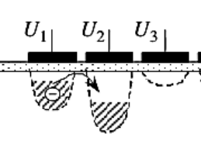
1. U1˃ 0 қолданылғанда, негізгі заряд тасымалдаушылар беткейден субстраттың тереңдігіне қарай жылжиды және бірінші электродтың астында обедненный слой н/е нег емес тасымалдаушылар үшін потенциалды яма пайда болады.
2. Потенциалды яманы электрондармен толтыру процесі басталады:
тасымалдаушылардың жылулық генерациялау процесіне байланысты (1 - 100 с ретті ұзақ мерзімді процесс);
- p-n-өткізу арқылы зарядты инъекциялау;
жарық.
Осылайша, бірінші электрод астында заряд пакеті алынды.
3. U2 ˃ U1 қолданғанда екінші электродтың астында тереңірек потенциалдық ұңғыма пайда болады және екінші электродтың тартылатын электр өрісінің әсерінен заряд осы ұңғымаға түседі.
Үшінші электродтың астында заряд шоғырын сақтау үшін U3 ˃ U1 ~ U2 қатынасын қанағаттандыру керек.
Ақпарат осылай сақталады және тасымалданады.

Slide 21
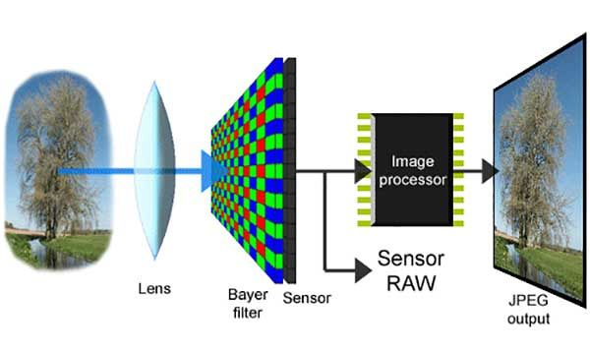
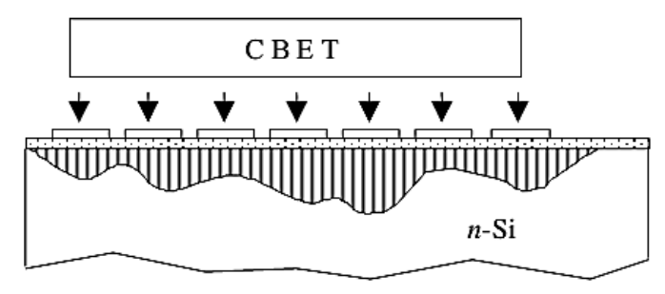
оптикалық енгізу әдісі
ПЗС-ға ақпаратты енгізудің негізгі әдістері оптикалық енгізу және p n өтуін пайдаланып зарядты инъекциялау болып табылады.
Ақпаратты оптикалық енгізу «жарық – электрлік сигнал» түрлендіргіштерінде жүзеге асырылады. Бұл түрлендіргіштер бейнекамераларда және сандық камераларда қолданылады. Бұл құрылғылардағы электродтар поликристалды кремнийден, молибденнен (Мо), қалайы диоксидінен (SnO2) жасалады.

Slide 22
Жарық ағыны жартылай өткізгіште электрон-кемтік жұптарын тудырады, потенциалдық шұңқырда олар бөлінеді. Электродтарға теріс потенциал берілгендіктен (Un < 0) электрондар кетеді, ал кемтіктер электродтардың теріс потенциалының астында қалады. Жинақталған оң кеңістік заряды жұтылған кванттар санына пропорционал, яғни жарық қарқындылығы мен экспозиция уақытына пропорционал.

Slide 23
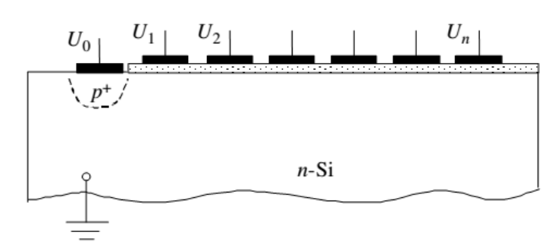
p-n өткелінің көмегімен зарядты инъекциялау арқылы ақпаратты енгізу әдісі
Егер U0 > 0 болса, p-n өткелі ашық болады, p+ аймақтан кемтіктер көршілес электродқа енгізіледі, яғни ток жүреді. Осылайша, электродтың астында заряд жиналса, логикалық бір жазылады «1». Егер U0 = 0 болса, инъекция болмайды, заряд жиынтығы болмайды және логикалық нөл «0» жазылады.

Slide 24
Сызықтық және матрицалық ФПЗС бар.
Сызықтық FCCD-де фотосезімтал элементтер бір қатарда орналасады. Бір интеграциялық кезеңде сызықтық FCCD кескінді қабылдайды және оптикалық кескіннің бір сызығын электрлік (цифрлық) сигналға түрлендіреді.
Матрицалық FCCD - фотосезімтал элементтер матрицада жолдар мен бағандарда орналасқан фотосезімтал зарядты тасымалдау құрылғылары.
Цифрлық ПЗС дискретті функциялар түріндегі сигналдарды өңдеуге арналған және оларды ақпаратты арифметикалық-логикалық өңдеуге арналған құрылымдарға және ақпаратты сақтауға арналған құрылымдарға – жад құрылғыларына бөлуге болады. Цифрлық ПЗС ауыспалы регистрлерді, логикалық және арифметикалық құрылғыларды және жад құрылғыларын қамтуы мүмкін. Оларда ақпарат қақпа астындағы әлеуетті ұңғымада локализацияланған зарядтардың екі деңгейімен ұсынылған. Логикалық күй ұңғымадағы максималды заряд пакетімен, логикалық нөлдік күй зарядтың жоқтығымен немесе фондық зарядтың шамасымен анықталады. CCD цифрлық құрылғылары динамикалық типке жатады, өйткені ақпаратты регенерациялау қажет.

